Slide 1
Observabilidade e Rastreabilidade de Aplicações Web

Slide 2


Quem sou eu?
Ex-atual-aluno
Desenvolvedor Back-End (6 anos)
Desenvolvedor Sênior Fintech Magalu

Slide 3







Ferramentas de Mercado

Slide 4
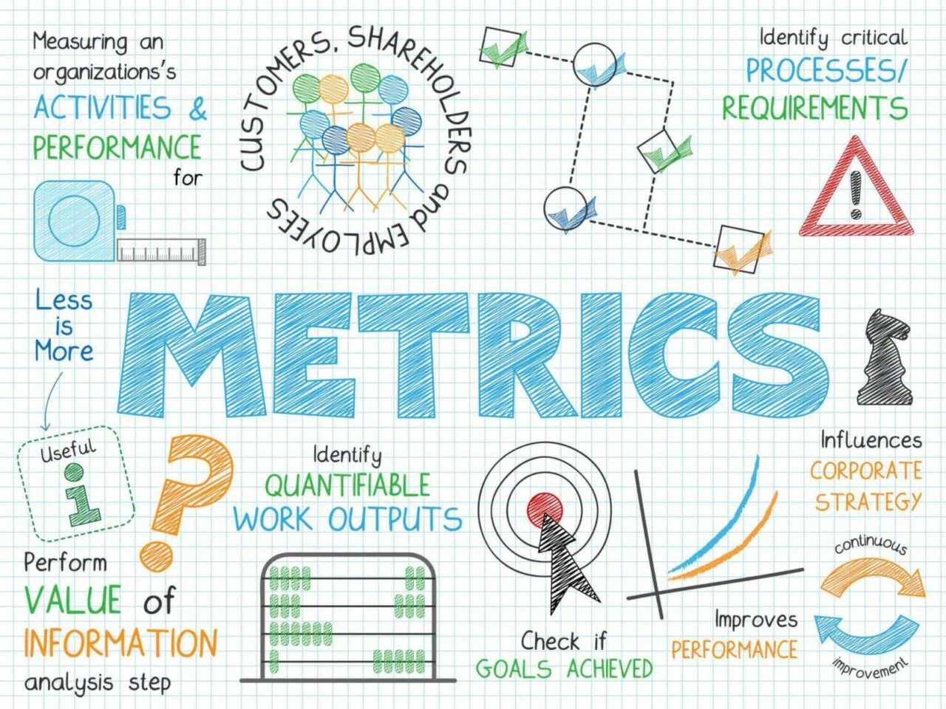
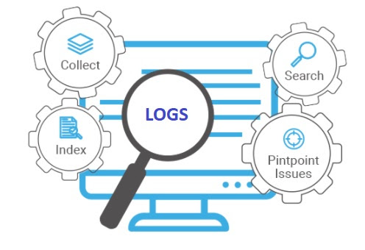

Pilares da Observabilidade

Slide 5
Logs
Estruturados
Indexados
Correlacionados

Slide 6
Métricas
Dados de aplicação;
Dados de Infraestrutura;
Dados de Negócio;

Slide 7
Vestígios
Contextualizados
Correlacionados
Rastreáveis
Indexados

Slide 8
Vantagens
Fácil resolução de erros;
Autonomia do time de desenvolvimento;
Maior entendimento da correlação software x negócio

Slide 9
Desvantagens
Dificuldade de implementação;
Curva de aprendizado;
Custo elevado;

Slide 10
Hora do Código

Slide 11





Contatos:
mdslino@gmail.com
https://github.com/Mdslino
https://dev.to/mdslino
https://www.linkedin.com/in/mdslino/
(12)99124-6868

